Slide 1

Życie i twórczość Aleksandra Fredro
Olga Chwastyniak 7a

Slide 2
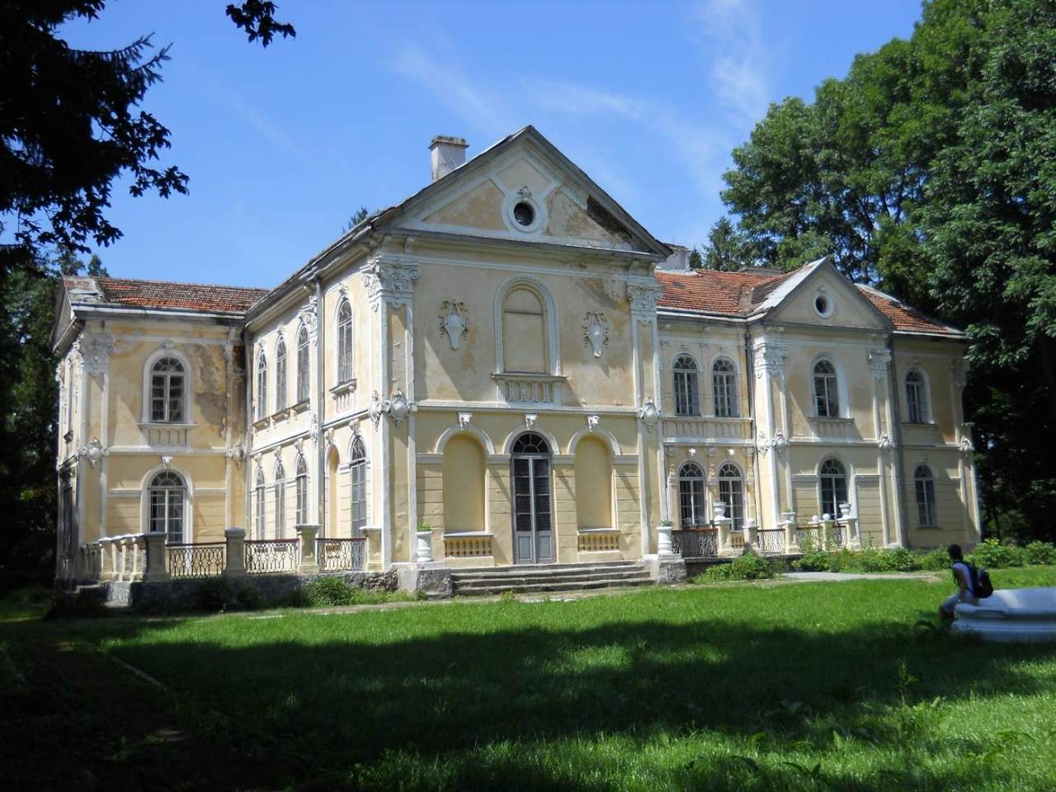
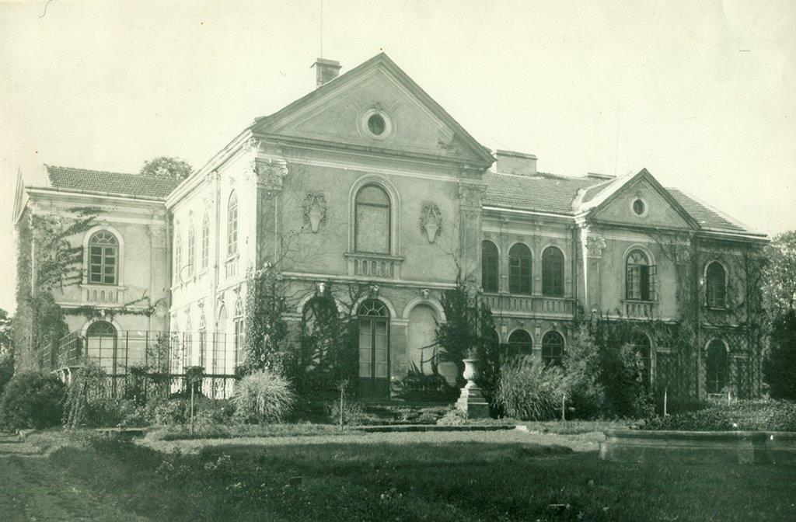
Urodził się 20 czerwca 1793 roku w Surochowie. Do Beńkowej Wiszni rodzice Aleksandra Fredry sprowadzili się w 1797 roku. Nauki pobierał w domu rodzinnym, nigdy nie uczęszczał do szkół publicznych.

Slide 3
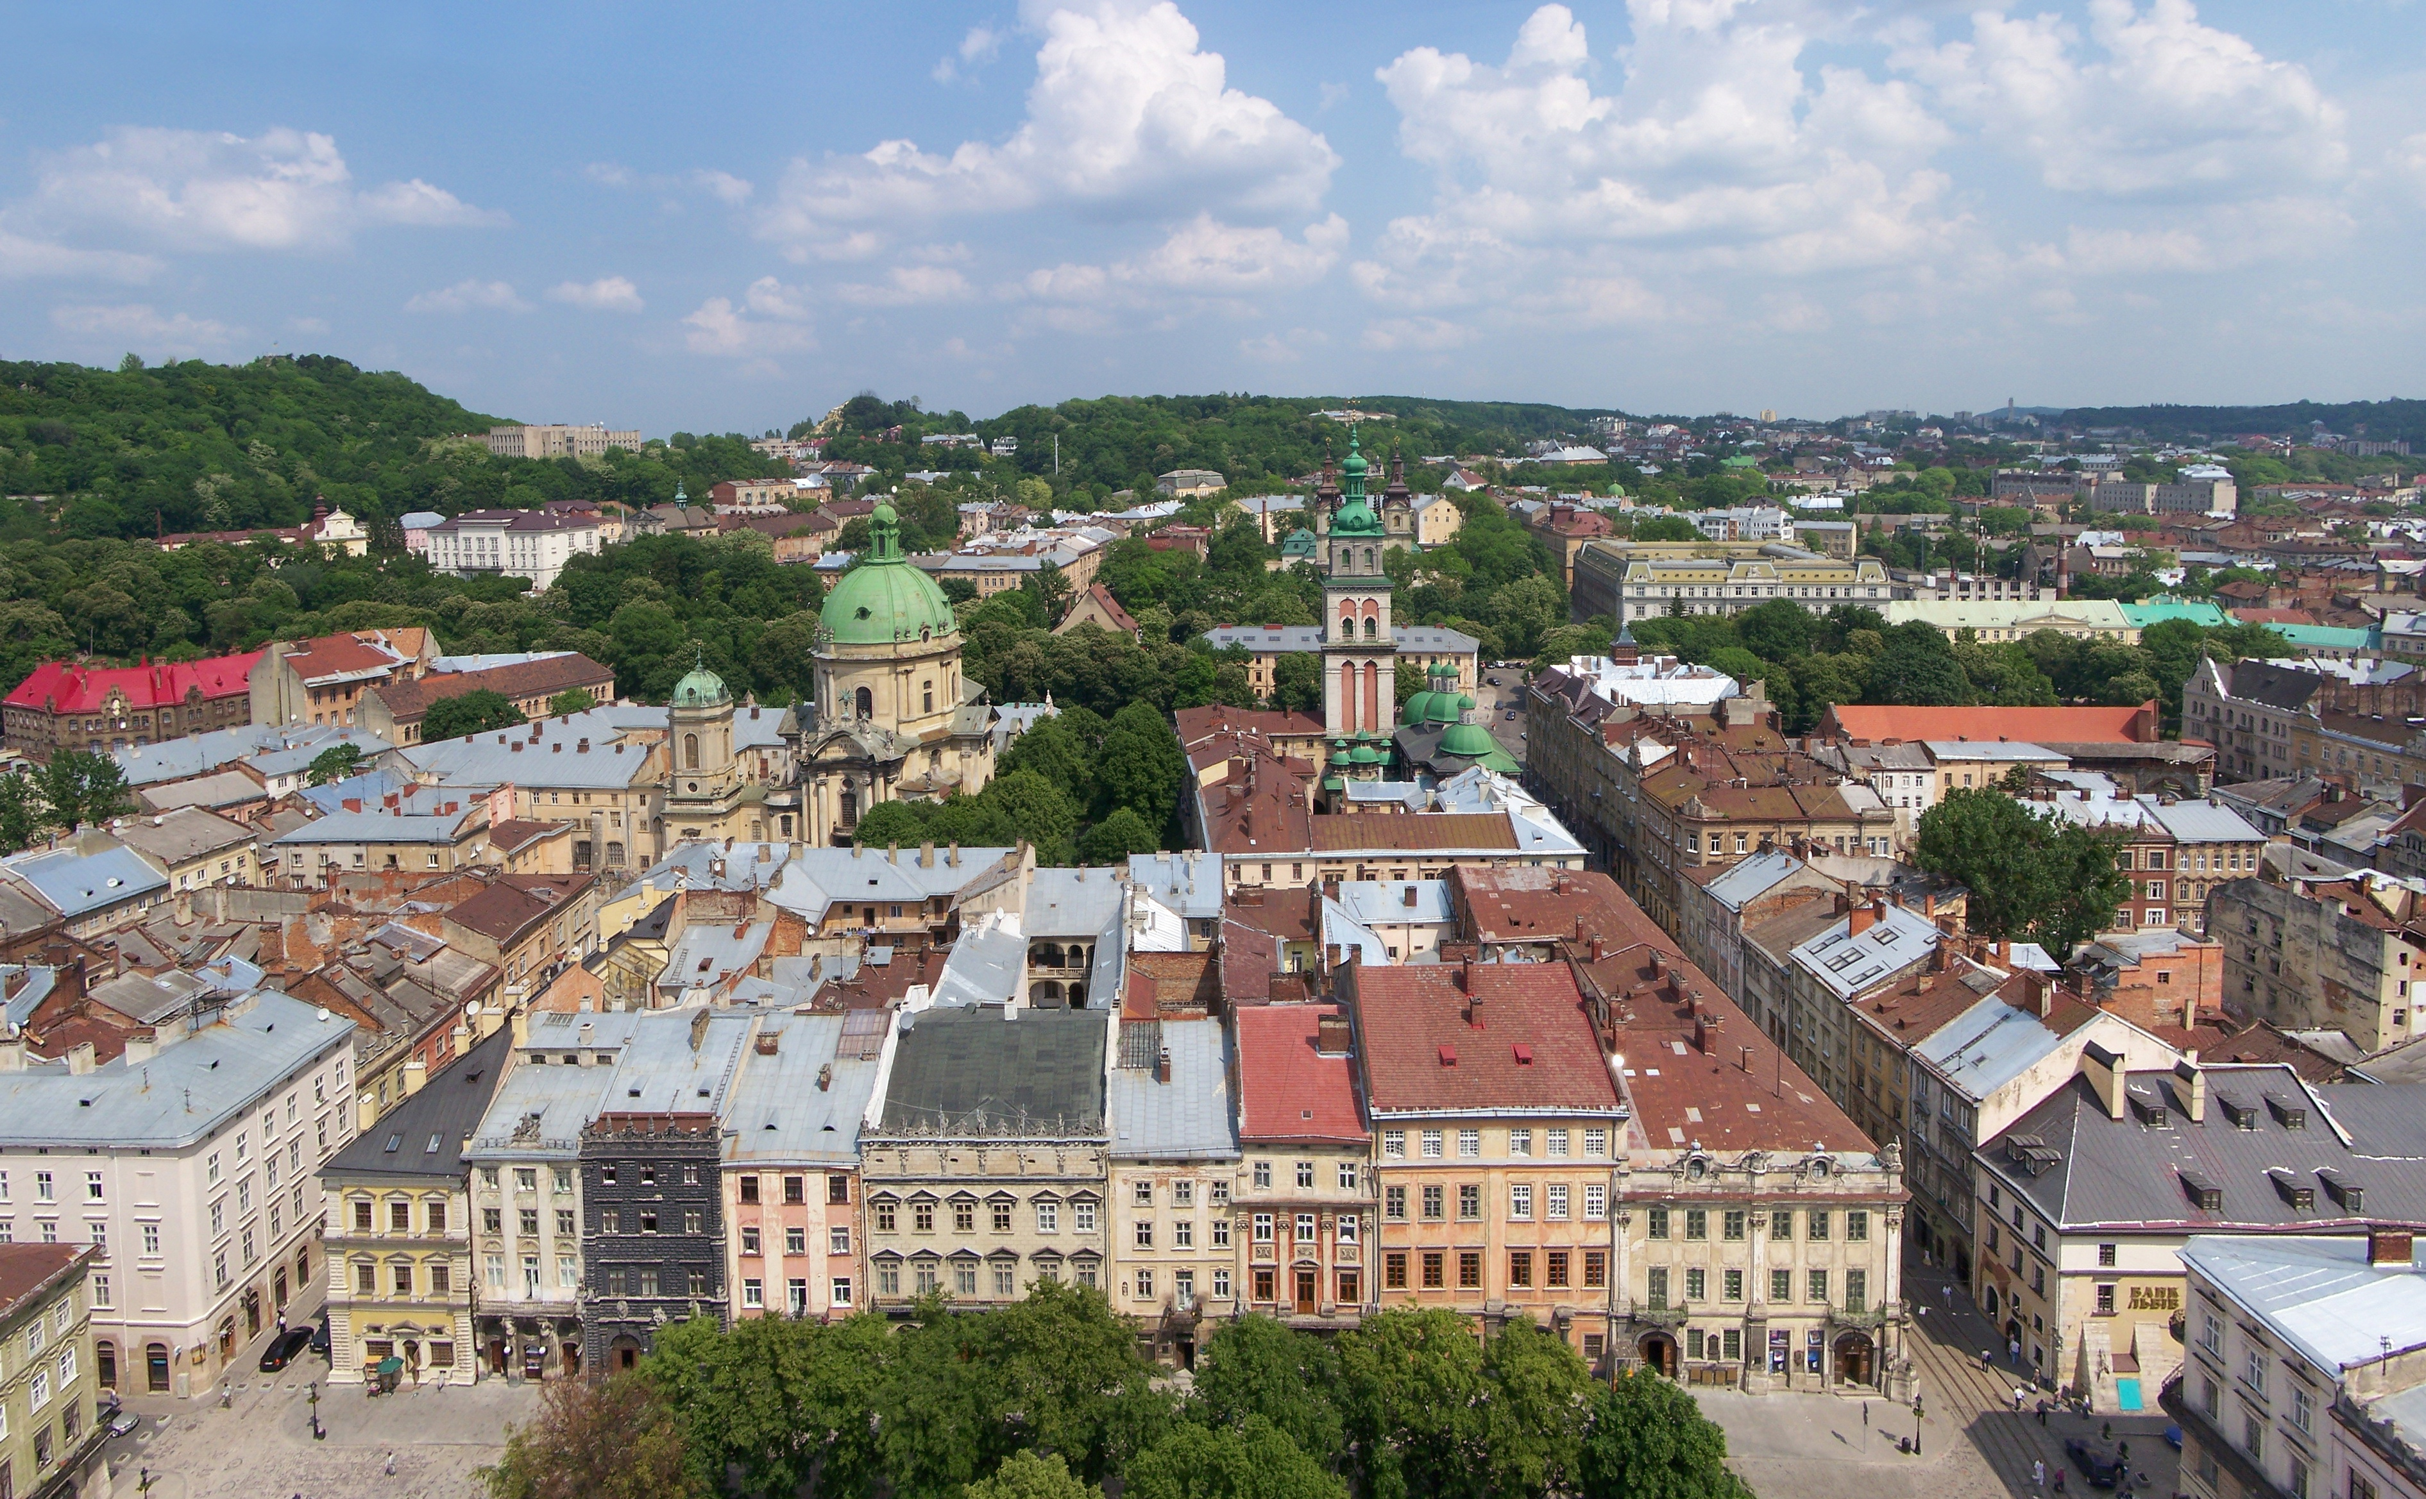
12 stycznia 1806 roku w pożarze dworu w Beńkowej Wiszni zginęła jego matka Marianna Fredro. Ojciec Jacek Fredro przeniósł się wraz z nim do Lwowa.Lwów jest położony na pograniczu wschodniego Roztocza Wyżyny Podolskiej, nad rzeką Pełtwią.

Slide 4

W wieku 16 lat, w 1809 roku zaciągnął się do armii Księstwa Warszawskiego, gdzie pierwsze doświadczenia bojowe zdobywał pod opieką płk Kazimierza Rozwadowskiego dowódcy 8 pułku ułanów. Później służył w wojsku Napoleona. Trzy lata później wziął udział w wyprawie Napoleona na Moskwę; otrzymał wówczas Złoty Krzyż Virtuti Militari.
------>

Slide 5
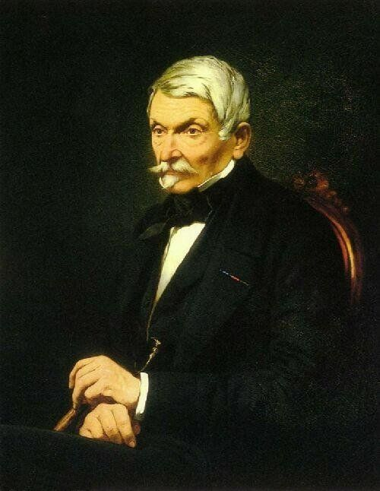
W 1818 roku, mając 25 lat, napisał pierwszą ważną komedię, Pan Geldhab. Sztuka, napisana z dużym humorem i wdziękiem, opowiada o perypetiach młodego szlachcica starającego się o rękę córki tytułowego dorobkiewicza, ten jednak usiłuje wydać ją za księcia. Sztuka została wystawiona w 1821 r.

Slide 6
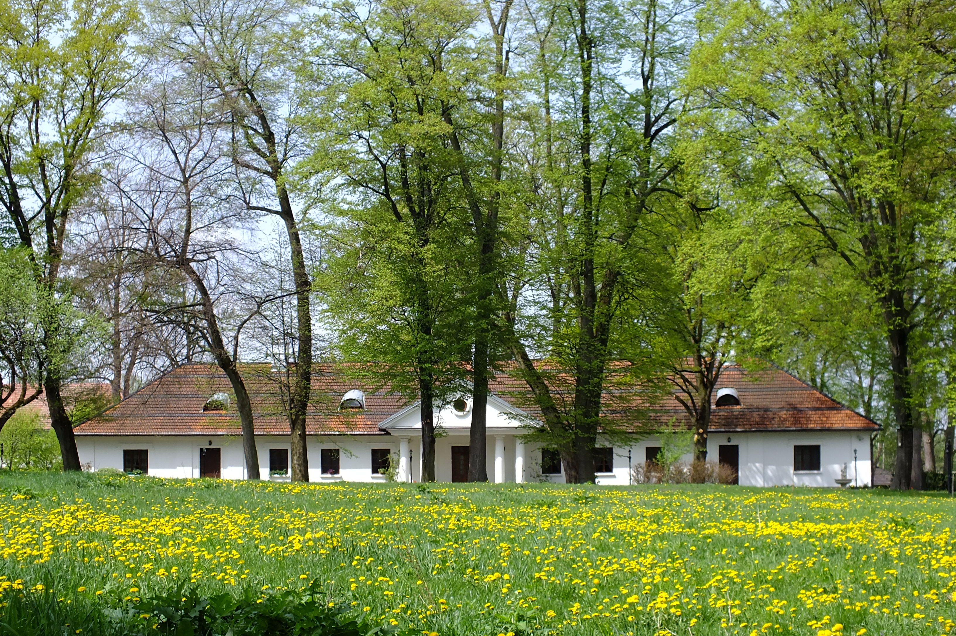
8 listopada 1828 roku, po jedenastu latach starań, poślubił w kościele w Zofię Jabłońską.Wesele odbyło sie w Krościenko Wyżne.

Slide 7
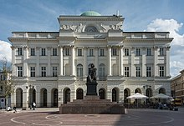
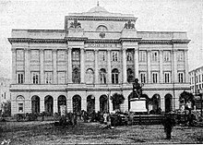
W 1828 roku, po śmierci ojca, przejął i pomnożył odziedziczony majątek. Był już wtedy autorem kilkunastu komedii. Rok później wstąpił do Towarzystwa Przyjaciół Nauk.
W 1830 roku brał udział w pracach Obywatelskiego Komitetu Pomocy dla Powstania, który został utworzony we Lwowie. W 1832 roku przechowywał w swoim majątku dwóch powstańców z Wielkopolski, którzy w obawie przed represjami ze strony władz pruskich schronili się w Galicji.

Slide 8
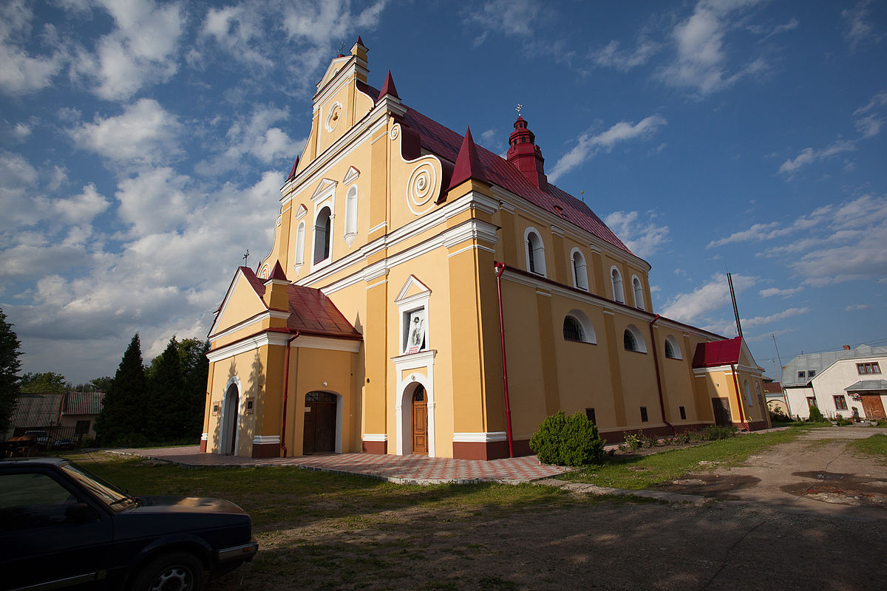
Zmarł we Lwowie 15 lipca 1876 roku. Został pochowany w rodzinnej krypcie w kościele Wniebowzięcia Najświętszej Maryi Panny w Rudkach koło Lwowa.

Slide 9
Twórczośc:
Brytan-Bryś
Ciotunia
Co tu kłopotu!
Cudzoziemszczyzna (wystawiona 1824)
Damy i huzary (wystawiona 1825)
Dożywocie (wystawiona 1835)
Dwie blizny
Dyliżans
Dziennik wygnańca
Godzien litości
Gwałtu, co się dzieje!
Intryga naprędce (wystawiona 1815)
Jestem zabójcą
Koncert
List
Lita & Compagnie
Nieszczęścia najszczęśliwszego męża
Nikt mnie nie zna
Nocleg w Apeninach
Nowy Don Kiszot, czyli sto szaleństw (wodewil)
Obrona Olsztyna
Odludki i poeta
Ostatnia wola
Ożenić się nie mogę
Pan Benet
Pan Geldhab (wystawiona 1821)
Pan Jowialski (wystawiona 1832)
Paweł i Gaweł
Piczomira królowa Branlomanii
Pierwsza lepsza, czyli nauka zbawienna

Slide 10
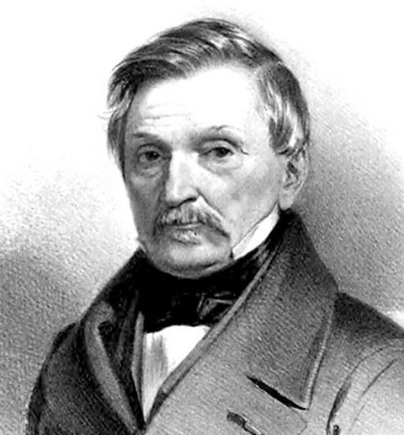
Rewolwer
Rymond
Sztuka obłapiania
Śluby panieńskie, czyli Magnetyzm serca (wyst. 1833)
Świeczka zgasła
Teraz
Trzy po trzy
Wielki człowiek do małych interesów (wystawiona 1877)
Wychowanka
Z jakim się wdajesz, takim się stajesz
Najbardziej znane komedie to m.in. "Mąż i zona", "Pan Jowialski", "Śluby panieńskie", "Zemsta"

Slide 11
Dziękuje za uwage!
Biografia:Wikipedia,google grafika

